Slide 1




BÁO CÁO KHẢ THI Tên dự án: Xây dựng trang web đặt vé xem phim CineBooker
Nhóm sinh viên thực hiện: Trần Nguyễn Thanh Dương Đặng Ngọc Dũng Nguyễn Vũ Khanh Trần Phước Lộc Lê Đức Thiện Lê Minh Toàn

Slide 2

Nội dung gồm
01
02
03
04
Thông tin chung về dự án
Mô tả dự án
Phân tích khả thi
Đánh giá chung

Slide 3

01
Thông tin chung về dự án

Slide 4


Thông tin chung về dự án
Dự án: CineBooker Chủ đầu tư: ABC Media Entertainment
- Địa chỉ: 15 Nguyễn Văn Linh, P. Bình Hiên, Q. Hải Châu, Đà Nẵng
- Liên hệ: (+84) 123 456 789 | contact@abc.com | www.abc.com
- Ngành nghề: Sản xuất phim, tổ chức sự kiện, truyền thông
- Người đại diện: Nguyễn Văn A (Giám đốc điều hành)
-Tài chính: Vốn điều lệ 100 tỷ VNĐ, doanh thu hàng năm ~500 tỷ VNĐ

Slide 5
Thông tin chung về dự án
Người dùng
Người quản trị:
Sản phẩm là một website đặt vé xem phim trực tuyến với giao diện thân thiện và dễ sử dụng. Các chức năng chính dành cho người dùng bao gồm:
-Tìm kiếm và lựa chọn rạp chiếu phim
-Xem lịch chiếu phim và thông tin phim
-Đặt vé và lựa chọn ghế ngồi
-Thanh toán trực tuyến
-Quản lý vé đã đặt
-Đánh giá và phản hồi phim
-Thông báo và chương trình khuyến mãi:
Người quản trị website có trách nhiệm giám sát và điều hành các hoạt động trên nền tảng. Các chức năng của người quản trị bao gồm:
Giám sát đặt vé
Báo cáo và phân tích dữ liệu
Hỗ trợ người dùng
Quản lý chương trình khuyến mãi
Quản lý và xử lý phản hồi người dùng
Quản lý phim và lịch chiếu
Quản lý doanh thu và thanh toán
Quản lý người dùng
Quản lý API tích hợp và nhà cung cấp dịch vụ
Quản lý hệ thống thông báo

Slide 6
02
Mô tả dự án

Slide 7

Mục đích của dự án phát triển website đặt vé xem phim là tạo ra một nền tảng trực tuyến thuận tiện, dễ sử dụng, giúp người dùng có thể:
Mô tả dự án

Slide 8
Mô tả dự án
Tiết kiệm thời gian
Tăng cường trải nghiệm người dùng
Tiếp cận thông tin nhanh chóng
Khuyến khích việc đặt vé trực tuyến
Quản lý hiệu quả
Mở rộng đối tượng khách hàng
Đẩy mạnh dịch vụ bổ sung
Hỗ trợ marketing và quảng bá phim

Slide 9

Phạm vi dự án
Phát triển UI
Đặt vé trực tuyến
Thân thiện, dễ sử dụng. Đa thiết bị, đa nền tảng, đa trình duyệt.
Tìm kiếm và chọn rạp, chọn ghế ngồi và đặt vé cho các suất chiếu mong muốn.
Hệ thống thanh toán
Hỗ trợ người dùng
Thanh toán trực tuyến, bảo mật dữ liệu thanh toán và của người dùng.
Hỗ trợ người dùng qua nhiều kênh khác nhau như email, điện thoại,...

Slide 10
Phạm vi dự án
Quản lý vé đặt
Báo cáo và phân tích dữ liệu
Kiểm tra lịch sử đặt vé, theo dõi và quản lý các giao dịch vé đã đặt
Hỗ trợ người dùng qua nhiều kênh khác nhau như email, điện thoại,...
Chương trình khuyến mãi
Quản lý và bảo trì hệ thống
Tạo các chương trình khuyến mãi theo sự kiện hoặc theo mùa.
Theo dõi và quản lý hiệu suất website, bao gồm tốc độ tải trang, xử lý các lỗi phát sinh.

Slide 11

Các bên liên quan
1) Chủ đầu tư
6) Nhà sản xuất phim và rạp chiếu
2) Đơn vị triển khai
7) Đội ngũ phát triển và quản lý dự án
3) Người dùng cuối
8) Người kiểm tra chất lượng
4) Người quản lý nội bộ
9) Người đại diện pháp luật
5) Nhà cung cấp dịch vụ thanh toán

Slide 12

Các yêu cầu sử dụng
1) Trải nghiệm người dùng thân thiện
2) Tối ưu hóa cho đa thiết bị
3) Đăng ký và quản lý tài khoản dễ dàng
4) Hỗ trợ nhiều phương thức tìm kiếm

Slide 13
Các yêu cầu chức năng & phi chức năng
1) Chức năng đặt vé trực tuyến
1) Tốc độ tải trang
2) Quản lý vé và giao dịch
2) Bảo mật
3) Tích hợp cổng thanh toán
3) Khả năng mở rộng
4) Chương trình khuyến mãi và ưu đãi
4) Tính ổn định và sẵn sàng cao
5) Hỗ trợ đánh giá phim
5) Tính chính xác và toàn vẹn dữ liệu

Slide 14

Các yêu cầu quản trị
1) Giao diện quản lý dễ sử dụng
6) Quản lý người dùng
2) Theo dõi doanh thu và hiệu suất
7) Quản lý và xử lý phản hồi người dùng
3) Quản lý giao dịch và thanh toán
8) Quản lý API tích hợp và nhà cung cấp dịch vụ
4) Hỗ trợ khách hàng
9) Quản lý hệ thống thông báo
5) Quản lý chương trình khuyến mãi
10) Quản lý bảo trì và hiệu suất hệ thống

Slide 15

Kết quả dự kiến
1) Website hoạt động ổn định và đáp ứng nhu cầu của người dùng
2) Hệ thống quản lý vé hiệu quả
3) Bảo mật thông tin thanh toán
4) Thông tin phim cập nhật kịp thời
5) Chất lượng trang web được đảm bảo
6) Tiến độ dự án đúng thời hạn

Slide 16
Thời gian thực hiện dự án :từ ngày 30/9/2024 - 30/3/2025 với tổng kinh phí dự kiến: 100-200 triệu VND.
Thời gian và chi phí dự kiến

Slide 17
03
Phân tích khả thi

Slide 18
Phân tích khả thi
1.Nhân sự
STT | Vị trí | Yêu cầu chuyên môn | Số lượng | Dự kiến nguồn tuyển
1 | Quản lý dự án | Kinh nghiệm quản lý, kỹ năng giao tiếp | 1 | Nội bộ
2 | Lập trình viên Backend | Node.js, Express, SQL Server, MongoDB | 3 | Tuyển dụng hoặc nội bộ
3 | Lập trình viên Frontend | React.js, HTML, CSS, JavaScript | 2 | Tuyển dụng hoặc nội bộ
4 | Thiết kế UI/UX | Figma, Sketch, Adobe XD | 1 | Tuyển dụng hoặc nội bộ
5 | Kiểm thử phần mềm | Kiểm thử web, bảo mật | 2 | Tuyển dụng hoặc nội bộ
6 | An ninh mạng | Bảo mật web, xử lý lỗ hổng | 2 | Tuyển dụng
7 | Hỗ trợ khách hàng | Giao tiếp, giải quyết vấn đề | 3 | Nội bộ
8 | DevOps | Docker, Kubernetes, CI/CD | 1 | Tuyển dụng

Slide 19
Phân tích khả thi
2.Tài chính
Chi phí phát triển:
Nhân sự: 70-100 triệu
Phần mềm & công cụ: 10-20 triệu VND
Phát triển và kiểm thử di động: 10-15 triệu VND
Thiết kế UI/UX: 10-15 triệu VND
Chi phí vận hành:
Máy chủ và bảo trì: 5-10 triệu VND/tháng
Marketing và quảng bá: 20-30 triệu VND
Nguồn đầu tư:
Từ ABC Media Entertainment.
Khả năng thu hồi vốn:
Thông qua phí đặt vé, quảng cáo và hợp tác với các đối tác.
Dự kiến hoàn vốn sau 1-2 năm.

Slide 20
Phân tích khả thi
3. Trang thiết bị
STT | Tên trang thiết bị | Mục đích sử dụng | Số lượng | Dự kiến nguồn cung
1 | Máy chủ Server | Lưu trữ dữ liệu | 2-3 | Cloud server (AWS, Google Cloud)
2 | Máy tính cá nhân | Cho lập trình, thiết kế | 10-15 | Cá nhân
3 | Phần mềm quản lý dự án | Quản lý tiến độ | 1 | Trello, Asana,...
4 | Phần mềm thiết kế | Thiết kế UI/UX | 1 | Figma, Adobe XD,...
5 | Phần mềm lập trình | Dùng cho lập trình viên để phát triển ứng dụng backend và frontend. | 1 | Visual Studio Code, WebStorm,...
6 | Giải pháp bảo mật | Bảo vệ website trước các lỗ hổng bảo mật, mã hóa dữ liệu người dùng. | 1 | Cloudflare, OWASP,...

Slide 21
Phân tích khả thi
4.Cơ sở vật chất
STT | Vị trí | Yêu cầu chuyên môn | Số lượng | Dự kiến nguồn tuyển
1 | Phòng làm việc | Không gian làm việc cho đội ngũ phát triển, thiết kế, và quản lý dự án. | 1-2 | Có sẵn hoặc thuê
2 | Phòng họp | Sử dụng cho các cuộc họp nhóm, họp dự án, và làm việc với đối tác. | 1 | Có sẵn hoặc thuê
3 | Thiết bị mạng | Đảm bảo kết nối mạng ổn định phục vụ cho việc lập trình và làm việc trực tuyến. | 1-2 | Đơn vị cung cấp dịch vụ internet
4 | Hệ thống điều hòa không khí | Đảm bảo môi trường làm việc thoải mái cho đội ngũ nhân viên. | 2-3 | Có sẵn hoặc mua mới
5 | Bàn ghế văn phòng | Trang bị cho các thành viên trong đội ngũ phát triển, quản lý, và hỗ trợ. | 15-20 | Có sẵn hoặc mua mới
6 | Máy in và thiết bị văn phòng khác | Dùng cho việc in ấn tài liệu, hợp đồng, báo cáo dự án. | 2-3 | Có sẵn hoặc mua mới
7 | Thiết bị hỗ trợ làm việc từ xa | Máy tính, tai nghe, webcam cho các thành viên làm việc từ xa. | 1 bộ/người | Cá nhân hoặc có sẵn ở nơi làm việc

Slide 22
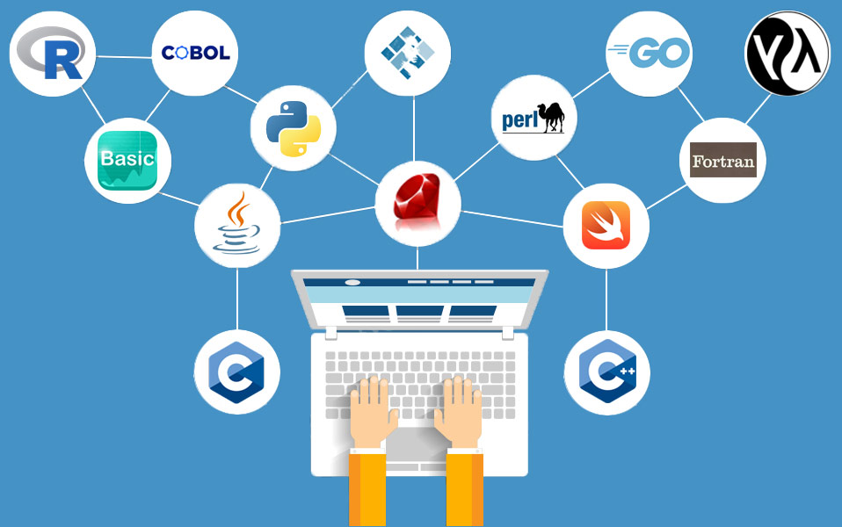
Các công nghệ được sử dụng
Frontend: HTML, CSS, Javascript, React.js, Bootstrap,…
Backend: Node.js, MySQL, MongoDB, Express.js,…
API trung gian: RestfulAPI, GraphQL,…
Bảo mật: OAuth 2.0, HTTPS + SSL, bcrypt,…
Triển khai và DevOps: Docker, Kubernetes, CI/CD,…
Thiết kế đồ họa: AdobeXD, Figma, Sketch, Adobe Photoshop,…
Thiết kế cơ sở dữ liệu: MongoDB, SQLServer, MySQL,…
Hiệu suất & giám sát: Nginx/Apache, Prometheus + Grafana,…
Phân tích thiết kế hệ thống: starUML, Lucidchart,…

Slide 23

Lịch trình
Giai đoạn 1: Khởi động dự án (2 tuần)
Giai đoạn 2: Thiết kế (4 tuần)
Giai đoạn 3: Phát triển (8 tuần)
Giai đoạn 4: Kiểm thử và hiệu chỉnh (4 tuần)
Giai đoạn 5: Triển khai và đào tạo (2 tuần)
Giai đoạn 6: Bảo trì và hỗ trợ sau triển khai (Liên tục)

Slide 24

Khả thi kinh doanh
Nhu cầu xem phim ngày càng tăng, đặc biệt là giới trẻ, cùng với sự phát triển của dịch vụ số đã tạo ra tiềm năng lớn cho thị trường vé xem phim trực tuyến, nhất là tại các khu vực có hạ tầng công nghệ phát triển. Cùng với mô hình doanh thu như bán vé trực tuyến, sản phẩm kèm theo, chương trình thành viên,… sẽ giúp phát triển quy mô và tối ưu hóa lợi nhuận.

Slide 25
Khả thi tiếp thị
Dự án nhắm tới đối tượng khách hàng yêu thích điện ảnh, thường xuyên sử dụng công nghệ số với chiến lược tiếp thị kỹ thuật số (quảng cáo trực tuyến, mạng xã hội), website có thể nhanh chóng tiếp cận người dùng mới và gia tăng nhận diện thương hiệu trong thị trường cạnh tranh.

Slide 26
04
Đánh giá chung

Slide 27

Lợi ích: CineBooker giúp người dùng đặt vé phim nhanh chóng, dễ dàng, xem lịch chiếu, chọn chỗ và thanh toán trực tuyến. Đối với rạp phim, dự án mở rộng đối tượng khách hàng, tăng doanh thu, giảm tải công việc cho nhân viên và hỗ trợ quảng bá qua các chương trình khuyến mãi.
Rủi ro: Dự án có thể đối mặt với rủi ro bảo mật như tấn công mạng, sự cố thanh toán và lỗi hệ thống. Ngoài ra, việc thiếu tối ưu hóa SEO và hỗ trợ đa nền tảng có thể hạn chế khả năng tiếp cận người dùng.

Slide 28

Thanks for watching!!!

